Slide 1
OPTIMIZATION TECHNOLOGY
2º
2017
RENATO BORTOLIN
renatoboschini@gmail.com

Slide 2
AngularJs - Bootstrap

Slide 3


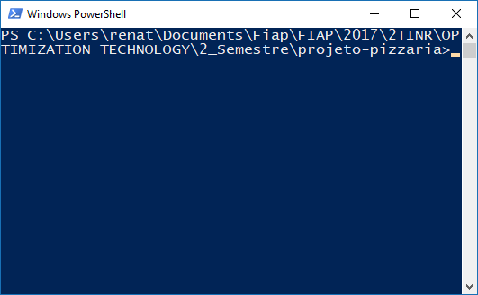
AngularJs - Bootstrap
Vamos preparar um novo projeto AngularJs utilizando o Bootstrap
Para isso, vamos criar um novo projeto, criei um novo diretório tipo
“projeto-pizzaria” abra o prompt e digite
ng new pizzaria-xadrez
Depois de criado, vamos abrir o projeto criado com o seu editor (IDE) de sua preferencia

Slide 4
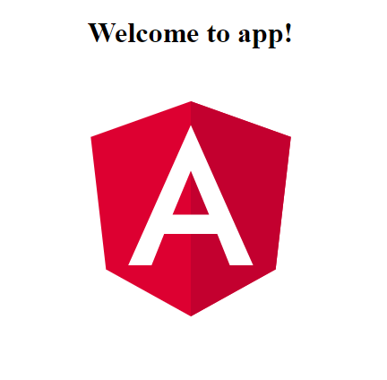
AngularJs - Bootstrap
Acesse a pasta pizzaria-xadrez via prompt e vamos iniciar o nosso servidor digitando na linha do comando ng serve
Acessando o endereço http://localhost:4200/, vamos iniciar a página

Slide 5
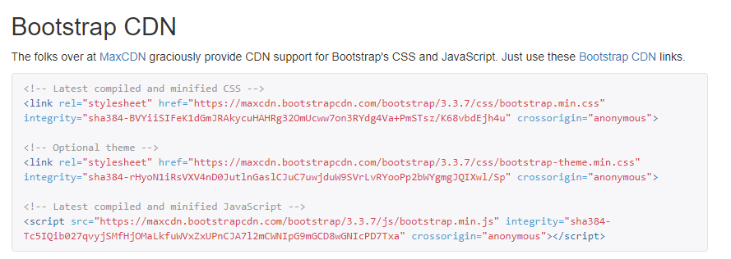
AngularJs - Bootstrap
Vamos iniciar o Bootstrap via importação de código, para isso, abra o arquivo index.html
Via Bootstrap CDN, vamos importar as bibliotecas

Slide 6
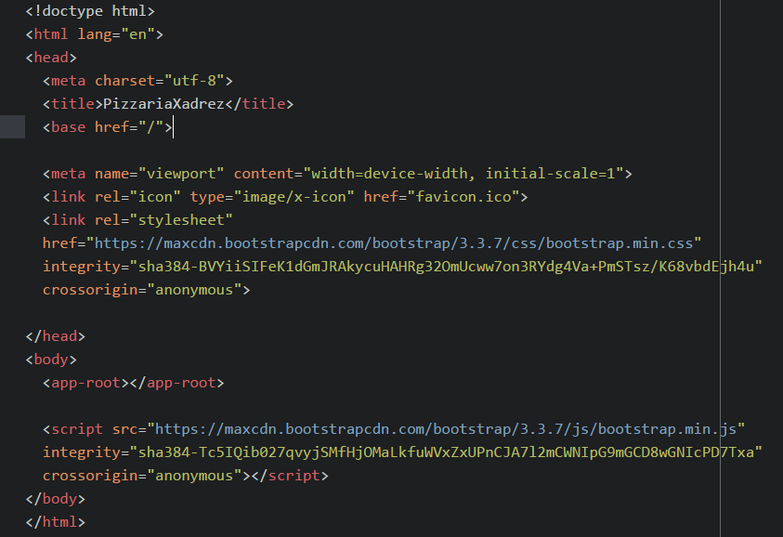
AngularJs - Bootstrap
Vamos iniciar o Bootstrap via importação de código, para isso, abra o arquivo index.html, e vamos importar os arquivos necessários do Bootdstrap

Slide 7
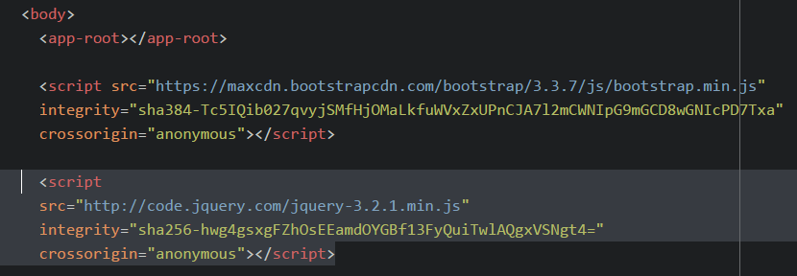
AngularJs - Bootstrap
Agora vamos importar o Jquery, para isso vamos acessar via CDN
http://code.jquery.com/
<script src="http://code.jquery.com/jquery-3.2.1.min.js" integrity="sha256-hwg4gsxgFZhOsEEamdOYGBf13FyQuiTwlAQgxVSNgt4=" crossorigin="anonymous"></script>
Inserindo o a chamada do jQuery na página Index.html

Slide 8
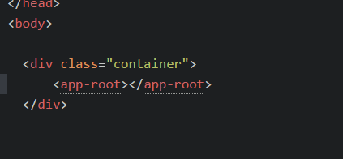
AngularJs - Bootstrap
Pronto
Ainda na página index.html, agora vamos colocar uma div container no inicio do nosso projeto

Slide 9
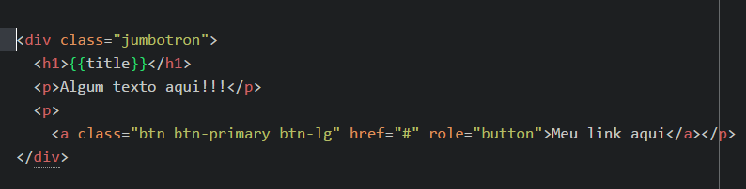
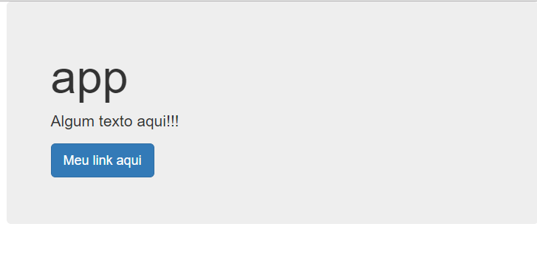
AngularJs - Bootstrap
No app.component.html, vamos limpar todo o conteúdo e vamos colocar um jumbotrom
Onde vamos ter este resultado!

Slide 10
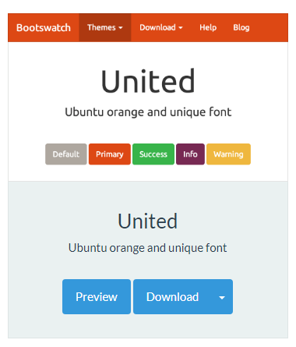

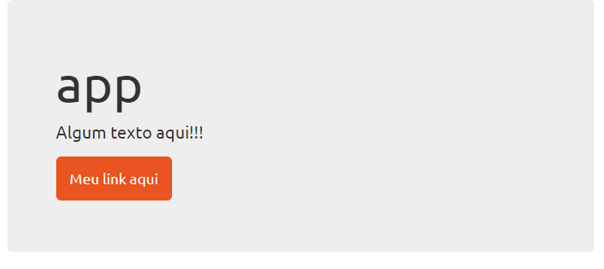
AngularJs - Bootstrap
Caso queira mudar de skin (cores), existem vários sites que disponibilizam skins para downloads do Bootstrap.
O Bootswatch é um deles https://bootswatch.com/, vamos mudar um skin para ver como fica o seu projeto.
Basta clicar no botão download,
copiar o endereço do bootstrap.min.css
e colocar na chamada inicial

Slide 11
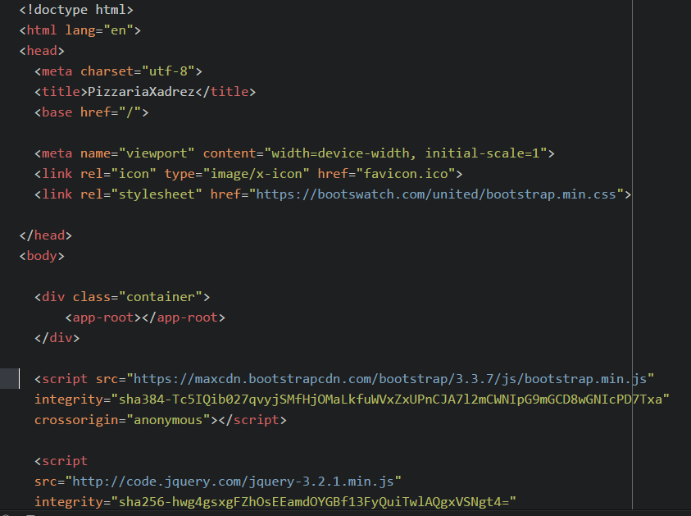
AngularJs - Bootstrap
Desta forma, nosso projeto fica muito poluído, não seria uma boa prática, o melhor a fazer é importar o Bootstrap e o jQuery via NPM

Slide 12
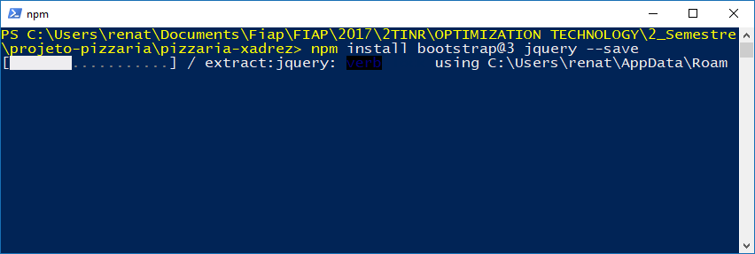
AngularJs - Bootstrap
Para isso, vamos voltar a nossa linha de comando, para o servidor e digitar o comando
npm install bootstrap@3 jquery --save

Slide 13
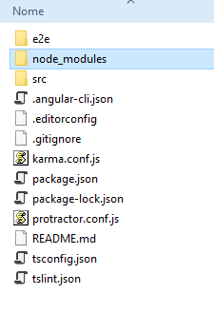
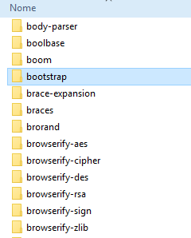
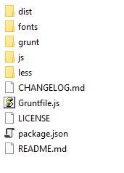
AngularJs - Bootstrap
Finalizando a importação, vamos analisar a pasta onde foi instalado o Bootstrap e o Jquery

Slide 14
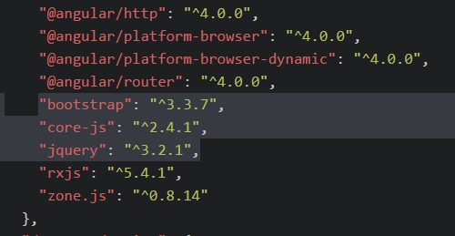
AngularJs - Bootstrap
No arquivo package.json, reparem que já foi iniciado a chamada do Bootstrap e do Jquery

Slide 15
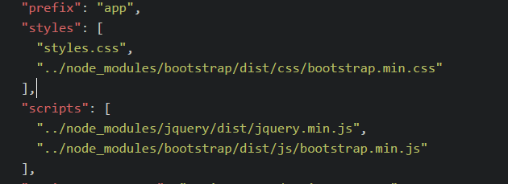
AngularJs - Bootstrap
Agora vamos, precisamos dizer ao AngularJs onde está o Bootstrap e o Jquey, para isso vamos acessar o arquivo .angular-cli.json , na linha styles, vamos inserir:

Slide 16
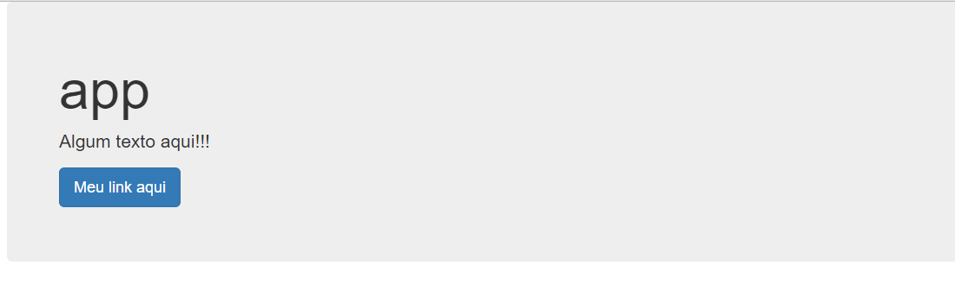
AngularJs - Bootstrap
Na página index.html, vamos remover as importação manual do css e do js
E depois vamos iniciar o nosso projeto

Slide 17
2017
Prof. Renato Bortolin Boschini

